Slide 1
Información Corporativa
Mayo 2016

Slide 2
02
ECG Corporate
Información corporativa
La empresa fue fundada en 1968
Servicios
ECG es una empresa global de ingenieros consultores que integra las compañías Euroconsult, fundada en 1968 y Proes, que inició su andadura en el año 1971
Planificación
Oficinas en 22 países
MAB. Spain
ECG es una ingeniería global presente en 22 países a lo largo del mundo.
ECG está presente en el Mercado Alternativo Bursátil desde el año 2014
Diseño
Construcción
Cartera: 58 M €
Cifra de Negocio: 42 M €
Operación &
Mantenimiento

Slide 3
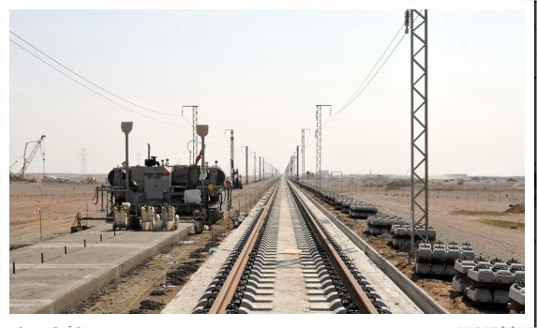
03
ECG Corporate
Nuestras Referencias
Tren de Alta Velocidad
Medina-La Meca
Autopista IH35
Dallas-Estados Unidos
Auscultación de Túneles
Génova-Calabria Italia
Mercado: Ferrocarril, Metro y Tranvía
País: Arabia Saudí
Cliente: Saudi Railway Organisation
Notificación comienzo: 2012
Descripción:
Control de Calidad de Materiales
Mercado: Carreteras y Aytopistas
País: Estados Unidos
Cliente: USA
Fecha: 2012
Descripción:
Proyecto de licitación de la Interestatal IH-35E
Mercado: Auscultación
País: Italia
Cliente: RFI
Fecha: 2015-2016
Descripción:
Auscultación de 420 km de túneles en Génova y Calabria

Slide 4
04
ECG Corporate
Nuestos Clientes, Nuestros Socios
Administración
Empresas Concesionarias
Empresas Constructoras
Empresas Mantenedoras

Slide 5
05
Evolución de acción de la Compañía
Principales Indicadores
Compañía
Precio Acción
Capitalización
Cotización
46,89
Millones de Euros
1,70 €
Cotización Mínima
Edit Title Here
1,98
Último precio
1,98 €
Cotización Máxima
Edit this text
Edit this text
5,32
Rent. Anual 2016 (%)
1,98 €
Cotización a 14/06/2016
Evolución de la Cotización

Slide 6
06
Evolución de acción de la Compañía
ECG Una ingeniería diferente
ECG es uno de los valores del MAB que presenta menor Volatibilidad.
ECG es la decima compañía del MAB que reporta mayor rentabilidad al accionista por cada punto de volatibilidad asumida.
La acción de ECG es la más atractiva del MAB por relación de rentabilidad/riesgo.
ECG es un muy buen componente diversificador para cualquier inversor con activos tradicionales españoles.
No sigue una tendencia del índice de renta variable del país y también se muestra independiente ante la evolución de renta fija.

